Slide 1
Администрация Горняцкого сельского поселения
Исполнение бюджета Горняцкого сельского поселения Белокалитвинского района
за 2023 год

Slide 2
Администрация Горняцкого сельского поселения
Формирование и исполнение бюджета Горняцкого сельского поселения Белокалитвинского района на основе муниципальных программ Горняцкого сельского поселения
Бюджет Горняцкого сельского поселения Белокалитвинского района 2023 года сформирован и исполнен в программной структуре расходов на основе утвержденных Администрацией Горняцкого сельского поселения 14 муниципальных программ
На их реализацию было направлено в 2023 году
74 813,1тыс. рублей или 98,1 % всех расходов бюджета Горняцкого сельского поселения Белокалитвинского района

Slide 3
Администрация Горняцкого сельского поселения
Структура расходов бюджета Горняцкого сельского поселения Белокалитвинского района в 2023 году 76 226,2 тыс. рублей

Slide 4
Администрация Горняцкого сельского поселения
Расходы, направленные на реализацию Указа Президента Российской Федерации от 07.05.2012 № 597
Указ от 07.05.2012 №597
«О мероприятиях по реализации государственной социальной политики»
20203год
факт
Повышение оплаты труда отдельным категориям работников в сфере культуры
Областной бюджет - 907,8 тыс. рублей
Бюджет Горняцкого сельского поселения- 2 429,9 тыс. рублей

Slide 5
Администрация Горняцкого сельского поселения
Динамика расходов бюджета Горняцкого сельского поселения Белокалитвинского района в 2022-2023 гг.
154 274,5тыс. рублей
76 226,2тыс. рублей

Slide 6
Структура налоговых и неналоговых доходов бюджета Горняцкого сельского поселения Белокалитвинского района в 2023 году

Slide 7
Администрация Горняцкого сельского поселения
Динамика доходов бюджета Горняцкого сельского поселения
Белокалитвинского района в 2022-2023 гг.

Slide 8
Администрация Горняцкого сельского поселения
Доля муниципальных программ в общем объеме расходов, направленных на реализацию муниципальных
программ Горняцкого сельского поселения в 2023 году
Управление муниципальным имуществом
1 310,8 1,7%
Обеспечение общественного порядка и противодействие преступности 3,6
0,01%
Переселение граждан 26 761,8 35,1%
Социальная поддержка граждан
273,5 0,4%
Управление муниципальными финансами
11 358,5 14,9%
Защита населения и территории от ЧС
241,2 0,3%
Развитие транспортной системы
1 656,7 2,2%
Обеспечение качественными жилищно-коммунальными услугами населения
7163,8 9,4%
Развитие физической культуры и спорта 16,5
0,02%
Формирование современной городской среды
1 821,2 2,4%
Развитие культуры и туризма 17943,1 23,5%
Благоустройство территории Горняцкого сельского поселения 5341,2 7,0%
Муниципальная политика
677,1 0,9%
Энергоэффективность и развитие энергетики
244,1 0,3%

Slide 9
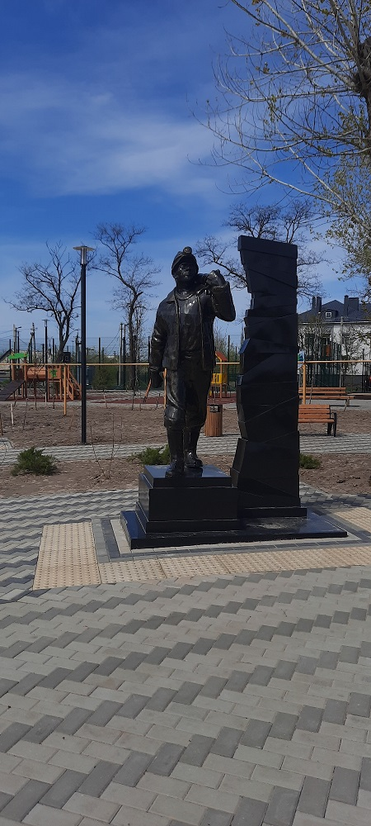
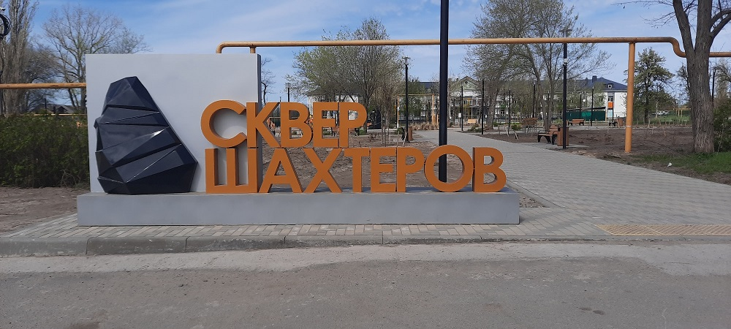
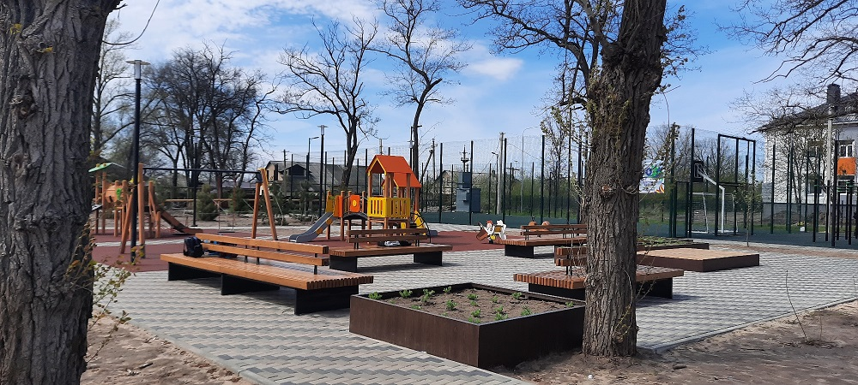
Администрация Горняцкого сельского поселения
Благоустроенные общественные территории в
Горняцком сельском поселении в 2023 году в рамках реализации программы Формирование комфортной городской среды

Slide 10
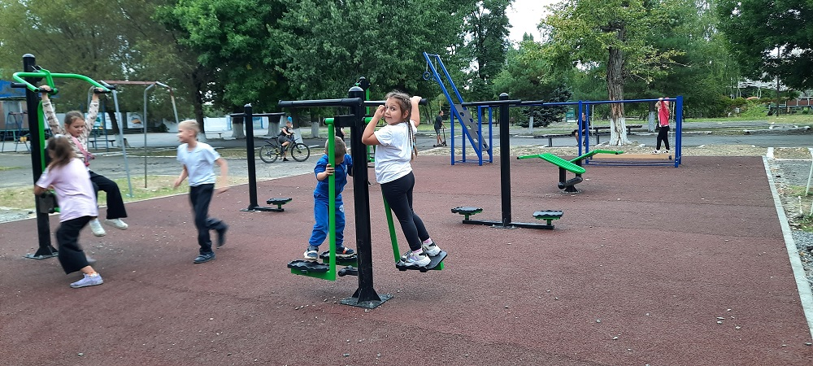
Администрация Горняцкого сельского поселения
Благоустроенные общественные территории в
Горняцком сельском поселении в 2023 году в рамках реализации инициативных проектов, обустройство Спортивной площадки

